Slide 1
大阪府の精神科救急医療システム（概要図）
参考資料１
医療機関
本人・家族
消 防
警 察
二次救急病院等
自傷他害の恐れのある場合
専用
ナビダイヤル
おおさか精神科救急ダイヤル
（民間団体に委託）
おおさか精神科救急
医療情報センター
緊急措置診察
受付窓口
資料１
資料２
資料３
精神科の救急医療に関する
本人・家族等からの相談窓口
精神科救急医療受診
にかかる調整窓口
緊急措置診察
実施の判断窓口
合併症支援病院
（輪番）
診察要件の有無
精神科救急診療所
（大阪市内）
無し
有り
合併症支援病院
（輪番）
資料10
拠点病院（輪番）
拠点病院（輪番）
緊急措置
システム
・ 精神科コンサルテーション
・ 患者受け入れ体制確保
・ サポートのための身体科医
師が待機
救急医療システム
拠点病院（輪番）
拠点病院（輪番）
公的病院
合併症支援システム
拠点病院（輪番）
緊急病院（輪番）
拠点病院（輪番）
平日昼間等
拠点病院（輪番）
緊急病院（輪番）
資料４
夜間とは17時から翌朝9時、休日とは土・日・祝日・年末年始の9時から翌朝９時をいう
精神科病床のある一般病院
入院中に身体科治療が
必要になった場合

Slide 2
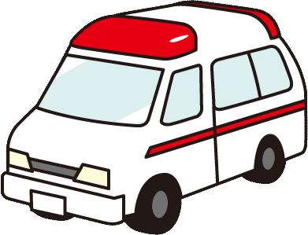
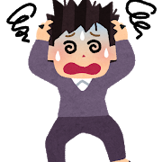
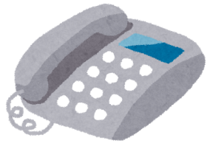
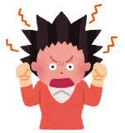
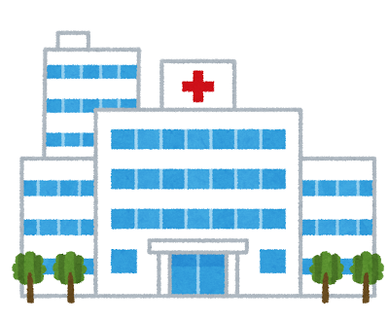
緊急医療体制（緊急措置システム）フロー図
精神症状による
自傷他害の恐れ
④警察まで移動
（業者・搬送職員）
搬送委託業者
保護・逮捕
②通報受付
③診察実施判断
①通報
⑤本人を病院まで搬送
受付職員
搬送職員
警察署
緊急措置診察受付窓口
＜平日夜間＞
＜休日＞
日中
夜間
※通しで1体制確保
指定医
民間
民間
精神C
※ 民間病院は輪番制
民間
民間
精神Ｃ
市総合Ｃ
⑥緊急措置診察
⇒ 緊急措置入院
緊急病院
民間
民間
精神症状により自傷他害性のある者に対して法に定められた緊急措置入院診察や入院を、適切かつ円滑に行える体制を整備

Slide 3
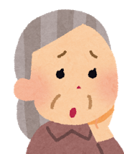
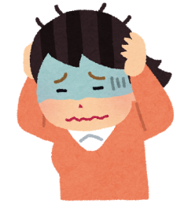
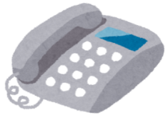
救急医療体制（救急システム）フロー図
介入後
必要に応じて相 談
家 族
本 人
救 急
警 察
相 談
自傷他害の恐れはないが
精神科医療は必要
自傷他害性はないが、精神科受診の必要性のある者に対して、夜間・休日に精神科医療を適切かつ円滑に提供体制を整備
おおさか精神科
救急ダイヤル
転送
受付職員
精神科救急情報センター
受診調整
＜平日夜間＞
＜休日＞日中
夜間
民
民
民
民
民
民
民
受 診
民
民
民
民
民
民
精神科救急医療の提供（外来・入院）
拠点病院
民
民
民
民
民

Slide 4
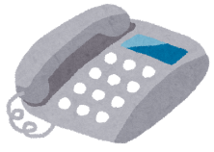
おおさか精神科救急ダイヤル フロー図
救急医療のニーズがあるとき
精神科救急情報センター
おおさか精神科救急ダイヤル
②転送
①相談
○直接相談窓口
○専門相談員を配置
夜間・休日時の本人・家族からの
様々な相談
（医療が必要かの助言等）
③受診調整
精神障がい者
家族等
②助言・傾聴等
④受診
精神科救急拠点病院

Slide 5
夜間・休日 精神科合併症支援システム フロー図

